Slide 1
Rtg. vyšetření dutiny hrudní II
(Kardiovaskulární systém)
MVDr. Pavel Proks, Ph.D.
MVDr. Ivana Nývltová

Slide 2
Obsah
Kdy je indikováno rtg. vyšetření dutinu hrudní (KVS)?
Jaké jsou limity rtg. vyšetření KVS?
Které polohy jsou nejvhodnější pro správné rtg. vyšetření KVS?
Kolik projekcí potřebuji na rtg. vyšetření KVS?
Faktory ovlivňující správnou interpretaci rtg. snímků KVS
Základní anatomie KVS
Základní rtg. interpretace onemocnění KVS

Slide 3
Indikace k rtg. vyšetření KVS

Slide 4
Indikace k rtg. vyšetření KVS
Detekce a screening onemocnění KVS:
přítomnost kardiomegalie (generalizovaná x lokalizovaná)
sledování progrese onemocnění v průběhu času (srdeční selhání)
rtg. příznaky pravostranného/levostranného srdečního selhání
Rtg. vyšetření NENAHRAZUJE klinické, USG a EKG vyšetření!!!

Slide 5
Limity rtg. vyšetření KVS

Slide 6
Limity rtg. vyšetření KVS
Z nativních rtg. snímků nejsme schopni posoudit velikost srdečních dutin a šířku stěny srdce → shodná opacita srdeční svaloviny (měkká tkáň) a krve (tekutina) v srdečních dutinách → RTG neodlišitelné!!!
Superpozice struktur trojrozměrného objektu v dvojrozměrném obraze (= nelze odlišit jednotlivé části srdce)
Stejný rtg. nález u zdravých i nemocných jedinců (DCM x kardiomegalie u trénovaných jedinců)
Stejný rtg. nález u různých onemocnění (pyotorax x pravostranné selhání srdce)

Slide 7
Limity rtg. vyšetření KVS
Velké rozmezí anatomických a fyziologických variant:
plemena s pyknotickým hrudníkem x plemena s hlubokým úzkým hrudníkem
normální výživný stav x obezita
fáze respiračního cyklu (nádech x výdech)
fáze srdečního cyklu (systola x diastola)

Slide 8
Rtg. vyšetření KVS
Rtg. projekce

Slide 9
Rtg. projekce
Základní projekce:
dorzoventrální (DV) – posouzení srdeční siluety a plicní vaskulatury
laterolaterální na pravém boku (LL dx.) – posouzení levé poloviny plicního pole a plicní vaskulatury
laterolaterální na levém boku (LL sin.) – posouzení pravé poloviny plicního pole a plicní vaskulatury
při nemožnosti provést DV projekci – ventrodorzální projekce (VD) – k posouzení srdeční siluety méně vhodná – srdce není ve správné fyziologické pozici

Slide 10
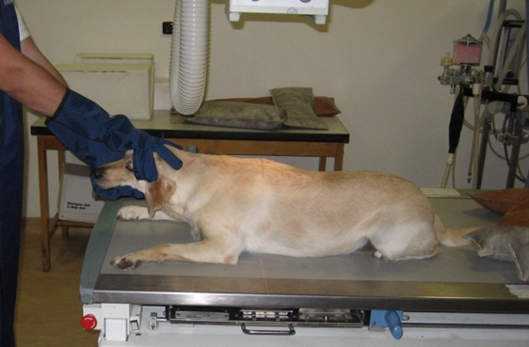
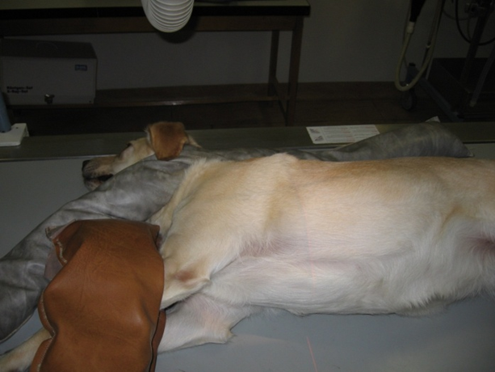
Rtg. projekce
DV projekce
LL dx.

Slide 11
Faktory ovlivňující rtg. interpretaci KVS

Slide 12
Faktory ovlivňující rtg. interpretaci KVS
Polohování
Druh
Plemeno
Věk
Výživný stav
Respirační fáze (nádech x výdech)
Srdeční fáze (systola x diastola)

Slide 13
Faktory ovlivňující rtg. interpretaci KVS
Polohování

Slide 14
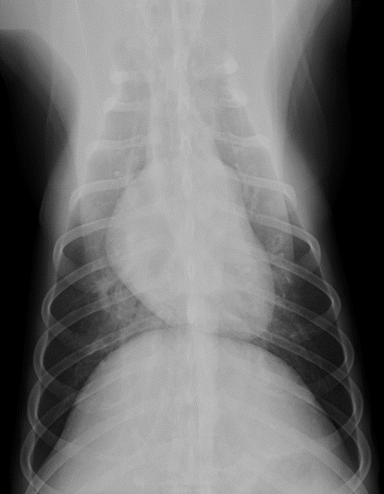
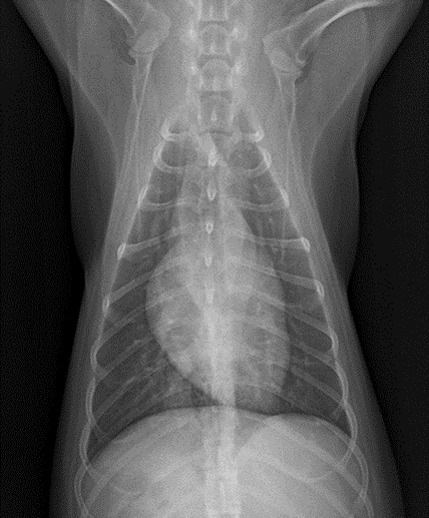
DV x VD projekce
DV
VD

Slide 15
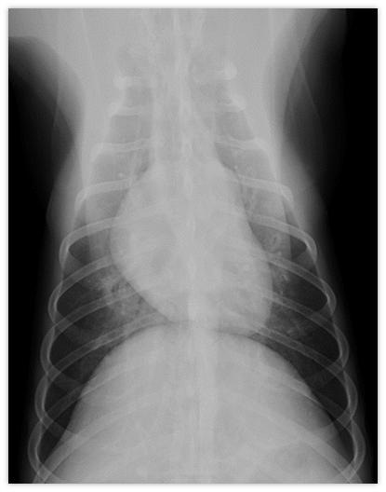
DV projekce
Bezpečná u dyspnoických psů
Srdeční silueta ve fyziologické pozici:
kulovitého tvaru
apex vlevo od mediánní roviny
Plicní cévy lépe viditelné v kaudálních plicních lalocích
Bránice se zobrazuje jako jedna kupole

Slide 16
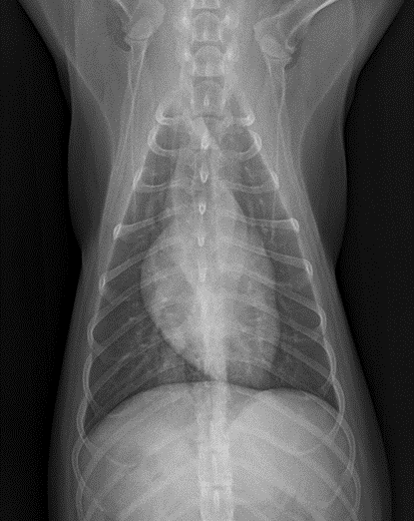
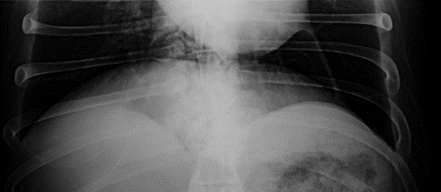
VD projekce
Srdeční silueta v méně fyziologické pozici:
podlouhlého tvaru
apex blízko mediánní roviny
Lépe viditelné ventrální apikální části plicních laloků a akcesorní plicní lalok
Bránice se zobrazuje jako tři kupole

Slide 17
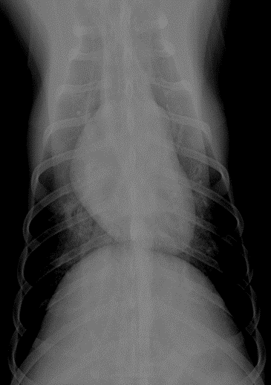
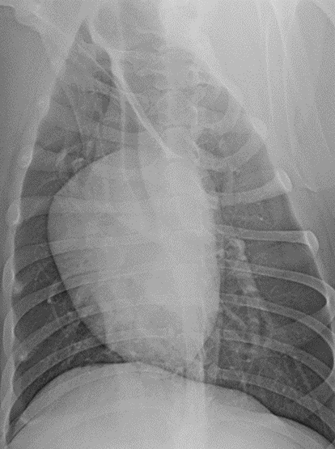
Chybné polohování
DV projekce
Výrazná malpozice
Sternum vpravo od mediánní roviny
Imitace zvětšení pravé komory
Korektní polohování

Slide 18
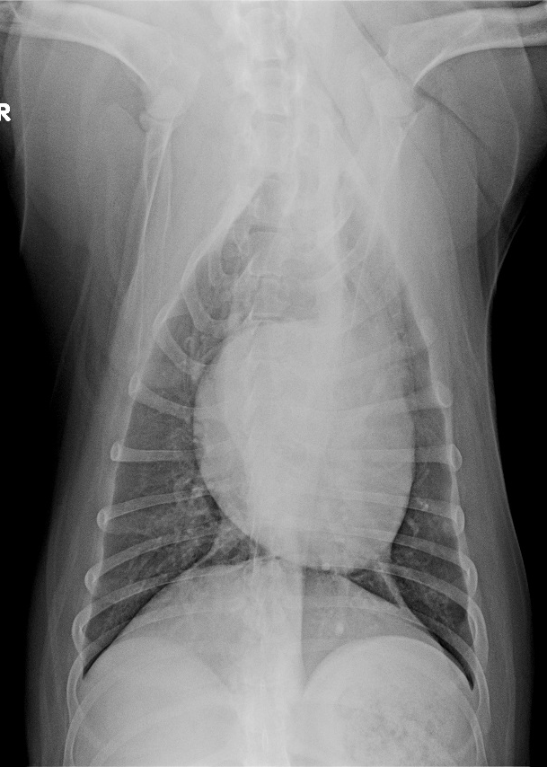
Chybné polohování
VD projekce
Výrazná malpozice
Sternum vlevo od mediánní roviny
Imitace zvětšení levé komory
Korektní polohování

Slide 19
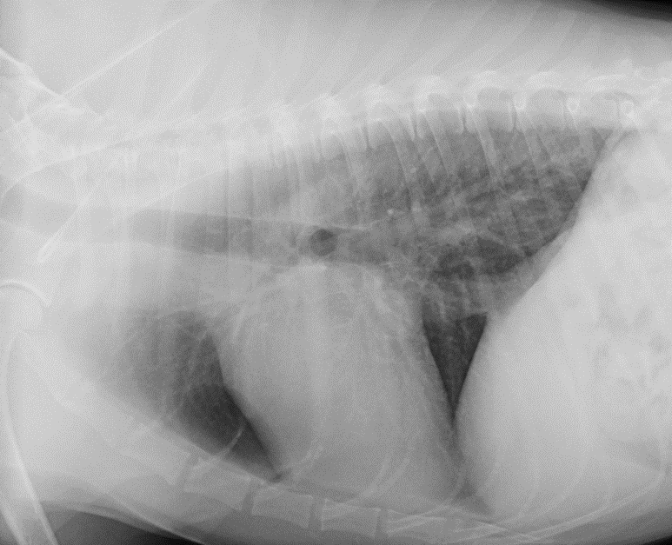
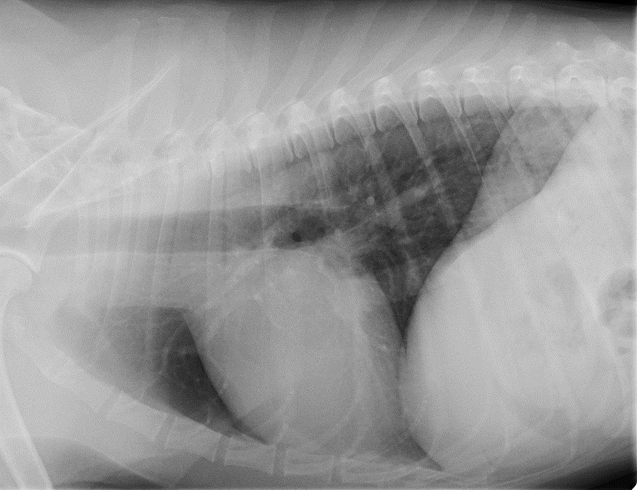
LL sin. x LL dx. projekce
LL dx.
LL sin.

Slide 20
LL dx. projekce
Srdeční silueta je užší s viditelným apexem
Větší sternální kontakt
Brániční pilíře jdou paralelně
Zadní dutá žíla viditelná mezi srdeční siluetou a bránicí
Superpozice plicních cév v kraniálních plicních lalocích

Slide 21
LL sin. projekce
Srdeční silueta je kulatější s nezřetelným apexem
Brániční pilíře jdou divergentně
Zadní dutá žíla viditelná i v superpozici se srdeční siluetou a bránicí
Separované plicní cévy v kraniálních plicních lalocích

Slide 22
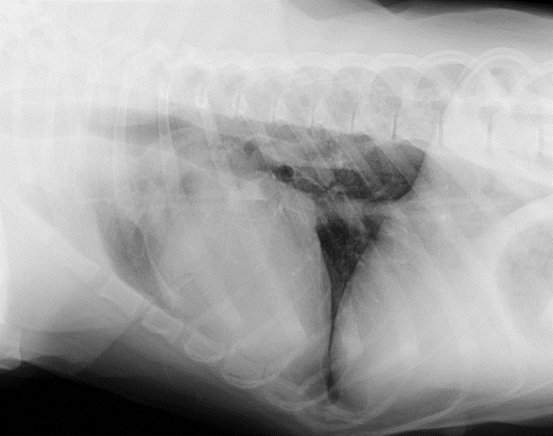
Chybné polohování
Malpozice – nejvyšší vyklenutí žeber přesahuje dorzální okraj páteřního kanálu
Uměle zmenšený tracheospinální úhel
Uměle prodloužená dlouhá osa srdeční
Imitace kardiomegalie

Slide 23
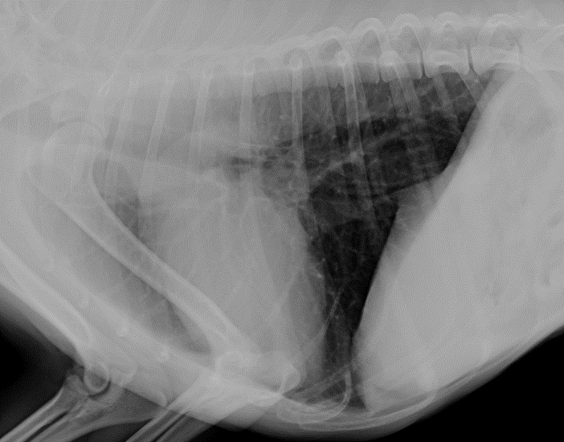
Chybné polohování
Superpozice hrudních končetin
Znemožňuje posouzení kraniálního mediastina a kraniálních plicních laloků

Slide 24
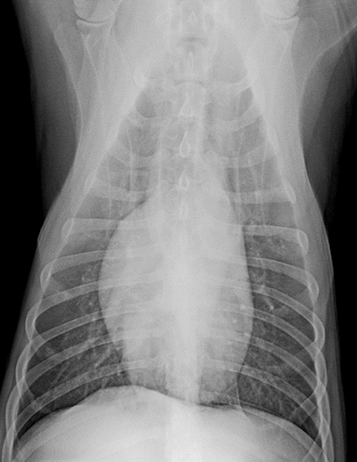
Správné polohování
DV/VD projekce
Sternum a páteř v superpozici
Trnovité výběžky ve středu obratle

Slide 25

Správné polohování
LL projekce
Hlavičky párových žeber v superpozici
Nejvyšší vyklenutí žeber nepřesahuje dorzální okraj páteřního kanálu
Přední končetiny vytažené kraniálně

Slide 26
Faktory ovlivňující rtg. interpretaci KVS
Mezidruhové a meziplemenné variability

Slide 27
Mezidruhová variabilita
Ca
Fe
DV (VD)
Srdeční apex vlevo
Ouško levého atria v pozici 2:30 – 3
Levé atrium v úhlu bifurkace (pozice 5 – 7)
DV (VD)
Srdeční apex v mediánní rovině
Ouško levého atria a levé atrium v pozici 1 – 2
Truncus pulmonalis (často nezřetelný)

Slide 28
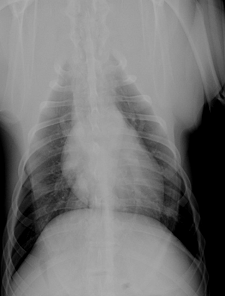
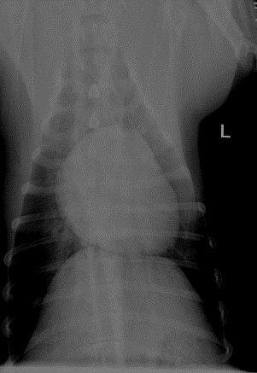
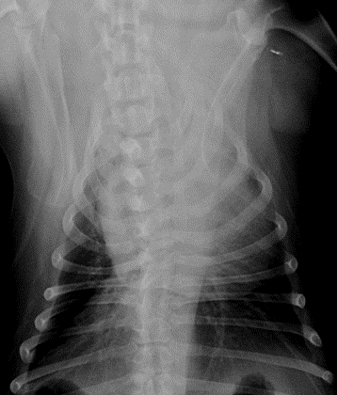
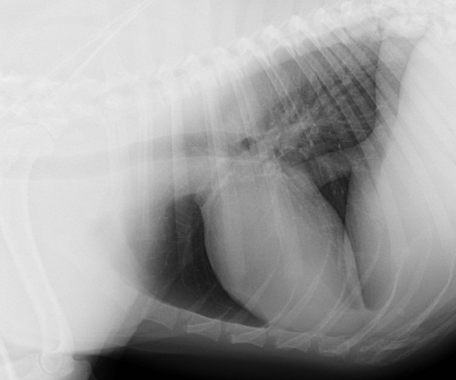
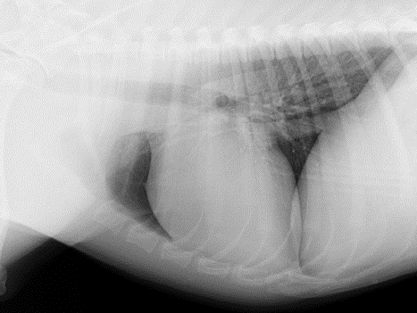
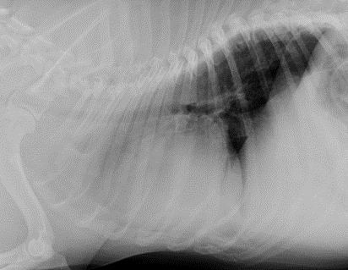
Meziplemenná variabilita
Hluboký úzký
„Normální“
Sudovitý

Slide 29
Faktory ovlivňující rtg. interpretaci KVS
Stáří pacienta

Slide 30
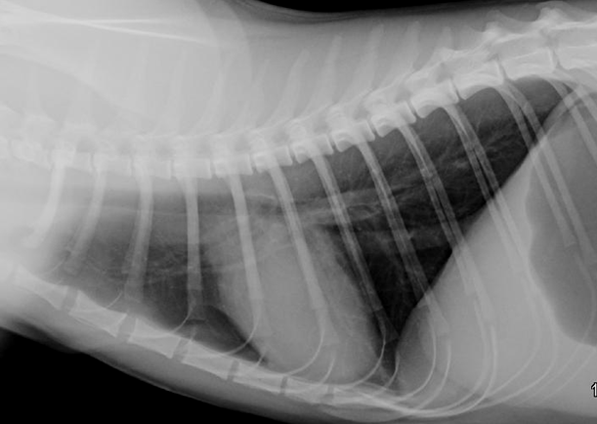
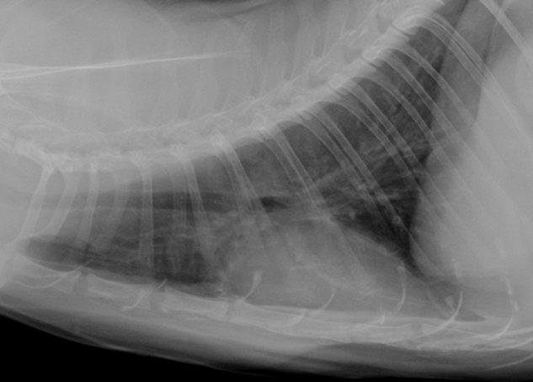
Stáří pacienta
2 roky
14 roků

Slide 31
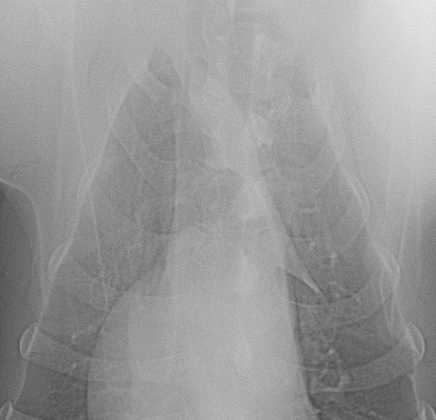
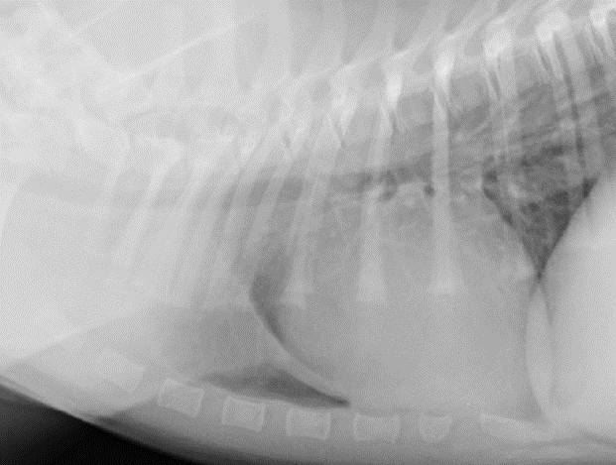
Juvenilní jedinec

Slide 32
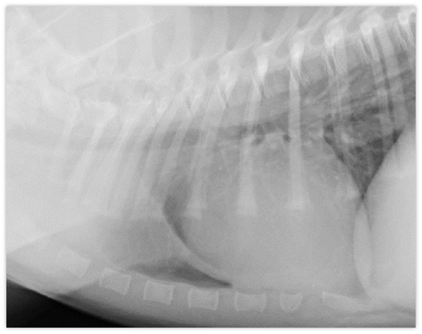
Juvenilní jedinec
Fyziologický rtg. nález:
thymus – teoreticky možná záměna za kolabovaný plicní lalok
relativní kardiomegalie
fetální oběh – dominantní pravé srdce

Slide 33
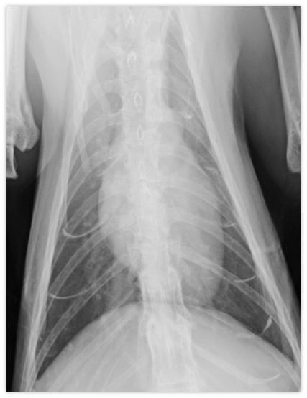
Geriatrický jedinec
Mírně zvýšená opacita plicního pole u geriatrických pacientů (degenerativní změny, fibróza)
Prominující aortální oblouk (u cca 28 % koček starších 10 let)
Pokles dlouhé srdeční osy u geriatrických koček – příčina nejasná (u 40 % koček starších 12 let)

Slide 34
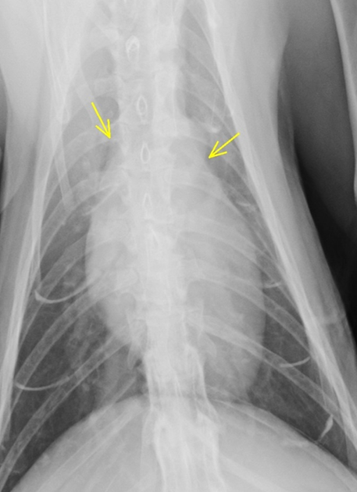
Geriatrický jedinec
Prominující aortální oblouk
Dif. dg. Fe:
geriatrická kočka
hypertenze
hypertyreóza
Dif. dg. Ca:
geriatrický pes
aortální stenóza
hypotyreóza
PDA, PRAA

Slide 35
Faktory ovlivňující rtg. interpretaci KVS
Výživný stav

Slide 36
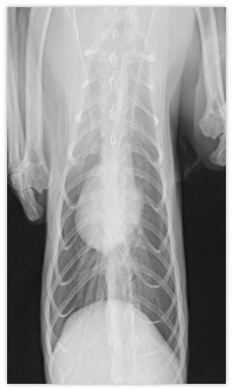
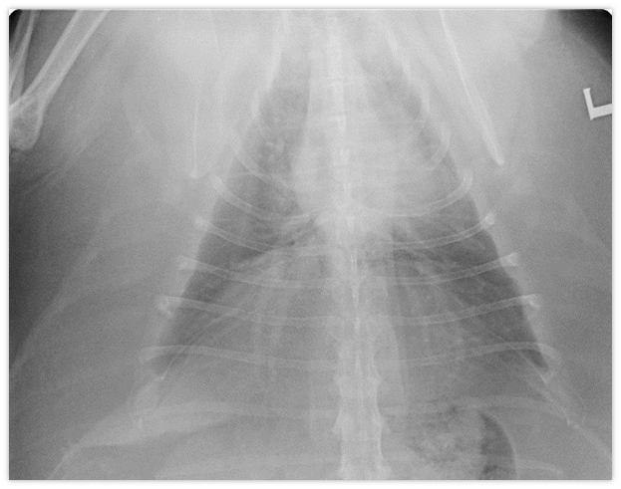
Výživný stav
Fe
Fe

Slide 37
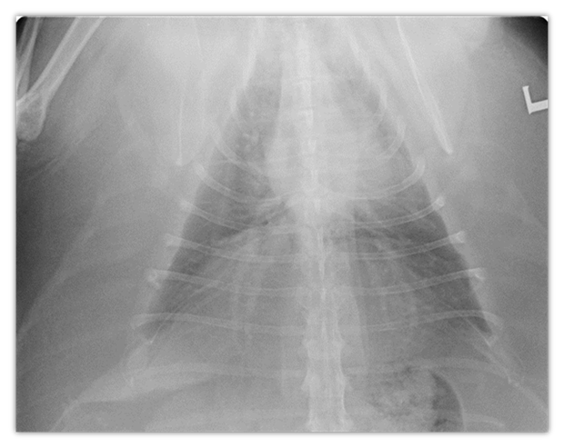
Obezita – Fe
Zvýšená opacita plicního pole může imitovat infiltraci plicního pole včetně kardiogenního edému
Imitace kardiomegalie
Rozšířené kraniální mediastinum
Imitace pleurální efuze

Slide 38
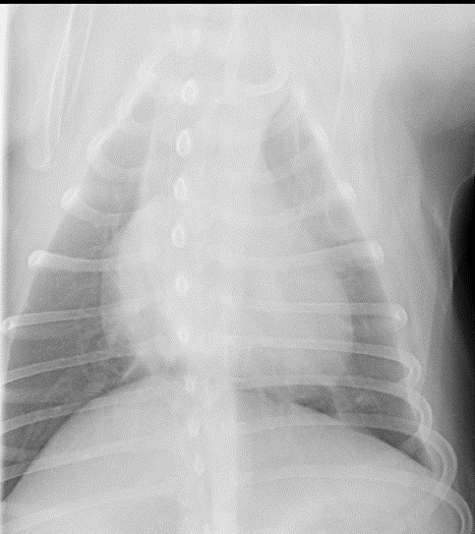
Obezita – Ca
Tuk v kraniálním mediastinu → imitace masy nebo tekutiny
Imitace pravostranné kardiomegalie:
srdeční silueta
tuk

Slide 39
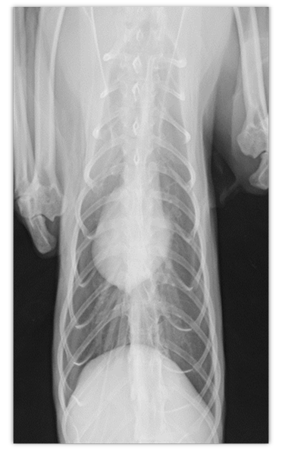
Kachexie – Fe
Snížená opacita plicního pole
(Vizualizace v. azygos)
(Ztráta detailu v dutině břišní)

Slide 40
Faktory ovlivňující rtg. interpretaci KVS
Anatomické malformace hrudní stěny

Slide 41
Deformity hrudní stěny
Deformity sterna – kongenitální (vývojové):
pectus excavatum – dorzoventrální oploštění zejména ve střední části, může být přítomna levopozice srdce z důvodu deformity sterna
„flat puppy syndrom“ – obdobného vzhledu jako pectus excavatum, dorzoventrální oploštění v celém průběhu – končetiny směřující do stran (zvíře není schopno stát), nejčastěji u štěňat ve věku 2 – 4 týdnů stáří
pectus carinatum – sternum směřuje ventrálně, může být přítomna dextropozice srdce z důvodu deformity sterna
Pyknotický hrudník – normální nález u brachycefalických plemen

Slide 42
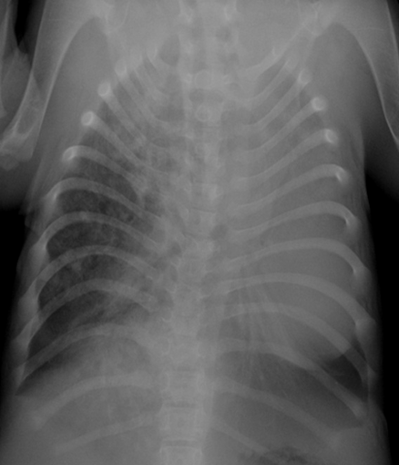
Pectus excavatum
DV projekce
Vážné deformity sterna mohou vést až k mediastinálnímu posunu srdce
Na snímku patrná levopozice srdce (vlivem deformity sterna)

Slide 43
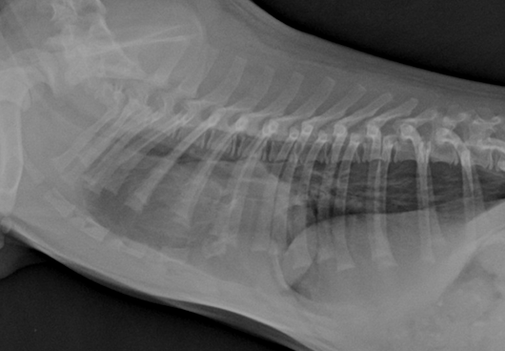
Pectus excavatum
LL projekce
Kaudální část sterna se vtáčí dorzálně – konkávní tvar ventrální části hrudníku
Nižší DV rozměr hrudníku
Sternebrae často v superpozici se srdeční siluetou

Slide 44
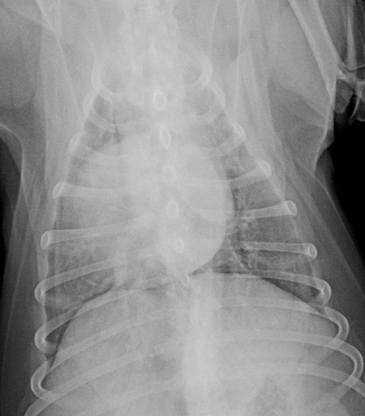
Pectus carinutum
DV projekce
Možnost detekce dextropozice srdce z důvodu deformity sterna
Může být důsledkem závažné kardiomegalie (vrozená onemocnění srdce)

Slide 45
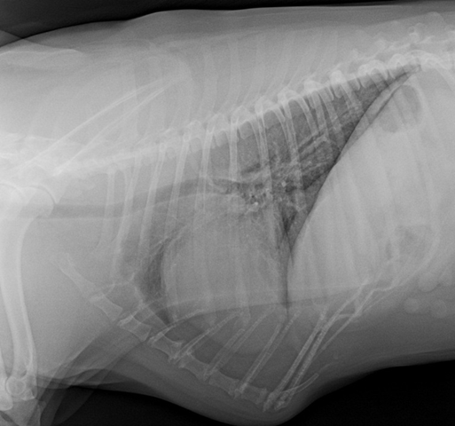
Pectus carinatum
LL projekce
Sternum směřuje ventrálně nebo kaudoventrálně
Vyšší DV rozměr hrudníku

Slide 46
Terminologie
Levokardie – normální uložení orgánů
Dextrokardie – srdce leží převážně v pravém hemitoraxu a apex směřuje vpravo
Situs solitus – normální pozice orgánů dutiny břišní a hrudní
Situs inversus – orgány dutiny břišní leží zrcadlově

Slide 47
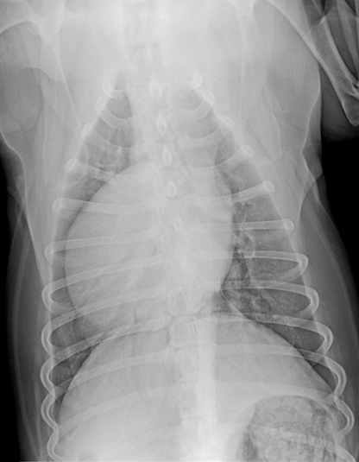
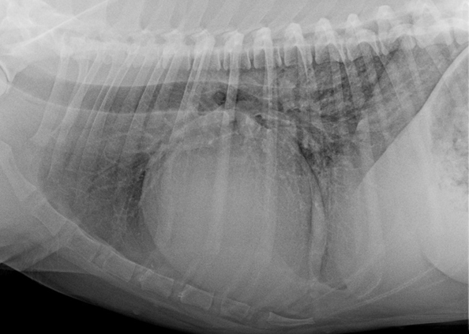
Dextropozice srdce

Slide 48
Faktory ovlivňující rtg. interpretaci KVS
Fáze respiračního cyklu

Slide 49
Respirační cyklus – expozice
Obecné pravidlo pro expozici hrudníku (KVS) → exponovat v maximálním nádechu
Nádech = max. vzdušnost plicního pole = max. kontrast = ↑ pravděpodobnost záchytu patologie opacity měkké tkáně v plicním poli
Expozice v nádechu – vhodná k posouzení srdeční siluety, plicní vaskulatury a plicního parenchymu

Slide 50
Nádech x výdech – DV projekce
Nádech
Výdech
Brániční kupole Th11
Žebra kolmá k páteři
Brániční kupole Th7 – Th8
Žebra v úhlu k páteři

Slide 51
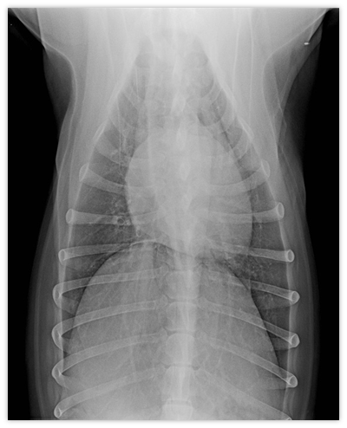
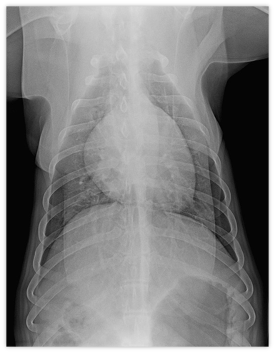
Nádech x výdech – DV projekce
Nádech
Výdech
Th 9
Th 11

Slide 52
Nádech x výdech – LL projekce
Nádech
Výdech
Široké mezižeberní prostory
Brániční kupole Th12
Trojúhelník plicního pole mezi srdeční siluetou, bránicí a zadní dutou žílou
Menší sternální kontakt
Relativně menší srdeční silueta
Radiolucentní plicní pole
Úzké mezižeberní prostory
Brániční kupole Th10 – Th11
Malý (vymizelý) trojúhelník plicního pole mezi srdeční siluetou, bránicí a zadní dutou žílou
Větší sternální kontakt
Relativně větší srdeční silueta
Radioopakní plicní pole

Slide 53
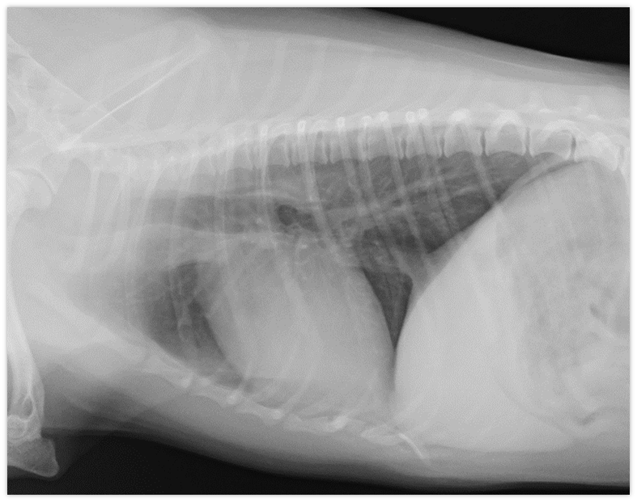
Nádech
Široké mezižeberní prostory
Kontakt bránice s páteří cca v úrovni Th12
Trojúhelník plicního pole mezi srdeční siluetou, bránicí a VCCd
Menší sternální kontakt
Relativně menší srdeční silueta
Radiolucentní plicní pole
Th12

Slide 54
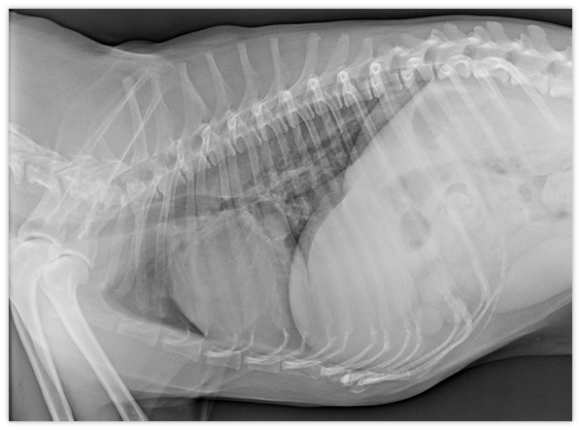
Výdech
Úzké mezižeberní prostory
Kontakt bránice s páteří v úrovni Th10 – Th11
Malý (vymizelý) trojúhelník plicního pole mezi srdeční siluetou, bránicí a VCCd
Větší sternální kontakt
Relativně (mírně i absolutně) větší srdeční silueta
Radioopakní plicní pole
Th10

Slide 55
Faktory ovlivňující rtg. interpretaci KVS
Fáze srdečního cyklu

Slide 56
Srdeční cyklus
Rtg. nález – detekován pouze u velkých plemen psů s bradykardií
LL projekce:
systola – tvar písmene „V“
diastola – tvar písmene „U“
VD/DV projekce:
prominující aorta a truncus pulmonalis v systole
Fe – VD projekce vykazuje menší rozdíl ve tvaru srdeční siluety v porovnání s DV projekcí (x Ca)

Slide 57
Základní anatomie KVS

Slide 58
Základní anatomie KVS
Srdeční silueta
Aorta
Truncus pulmonalis
Zadní dutá žíla
Koronární artérie, přední dutá žíla – fyziologicky rtg. nezřetelné!

Slide 59
Základní anatomie KVS
Srdeční silueta – Ca

Slide 60
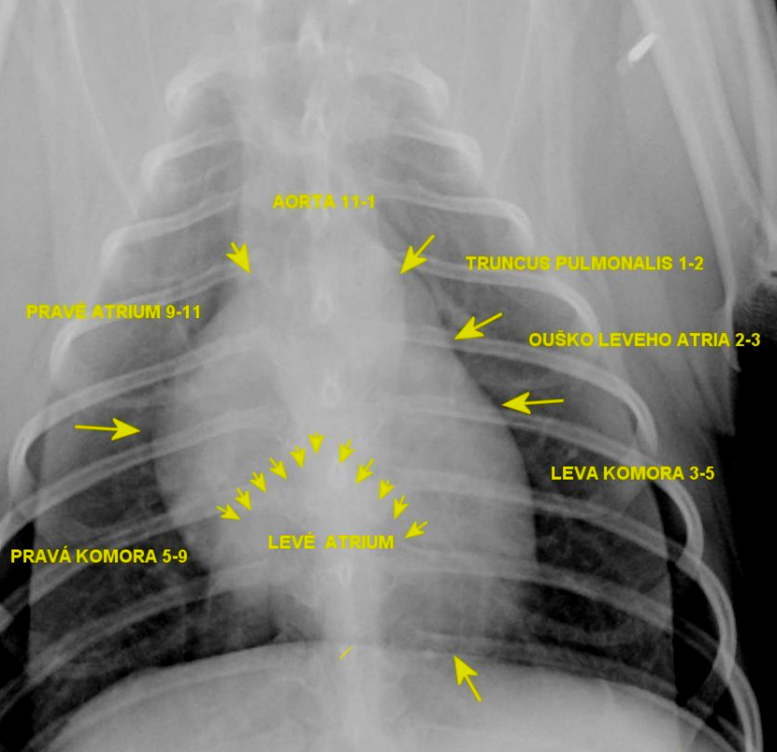
DV projekce
11 – 1 aortální oblouk
1 – 2 truncus pulmonalis
2 – 3 ouško levého atria
3 – 5 levá komora
5 – 9 pravá komora
9 – 11 pravé atrium
Levé atrium leží v úhlu bifurkace (fyziologicky cca 60°)
12
9
3
6

Slide 61
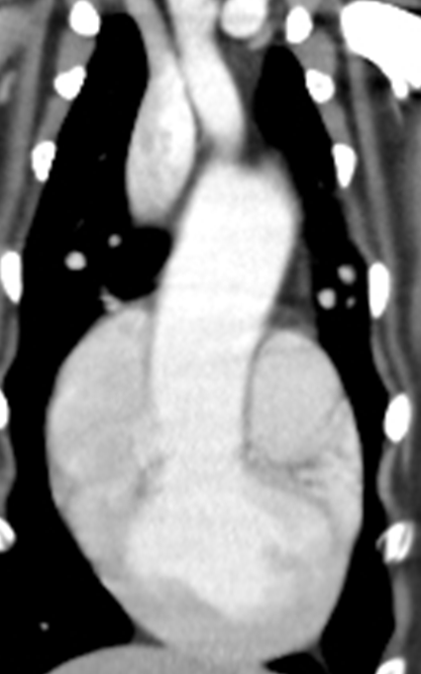
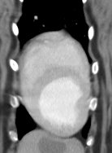
DV projekce
11 – 1 aortální oblouk (A)
1 – 2 truncus pulmonalis (TP)
2 – 3 ouško levého atria (LA)
3 – 5 levá komora (LK)
5 – 9 pravá komora (PK)
9 – 11 pravé atrium (PA)
PK
A
LK
PA
TP
LK

Slide 62
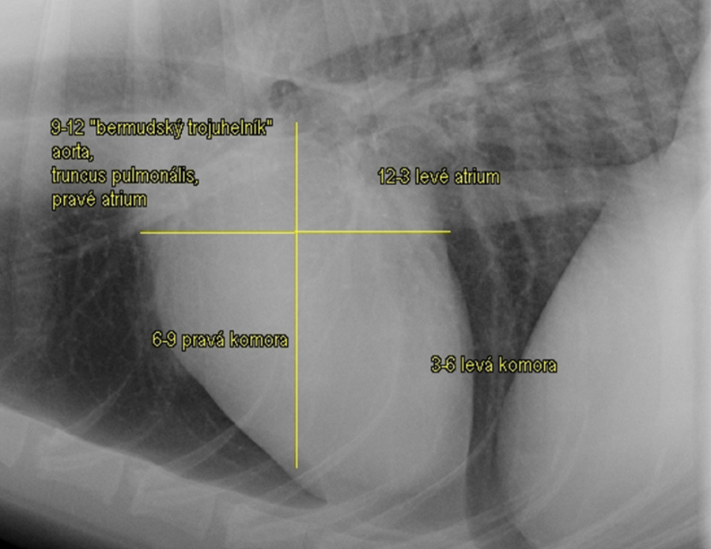
LL dx. projekce
12 – 3 levé atrium
3 – 6 levá komora
6 – 9 pravá komora
9 – 12 „bermudský trojúhelník“
9 – 10 ouško pravého atria, truncus pulmonalis
10 – 1 aortální oblouk
Na nativních snímcích nejsme schopni odlišit srdeční dutiny od stěny srdce!
12
9
3
6

Slide 63
Základní anatomie KVS
Srdeční silueta – Fe

Slide 64
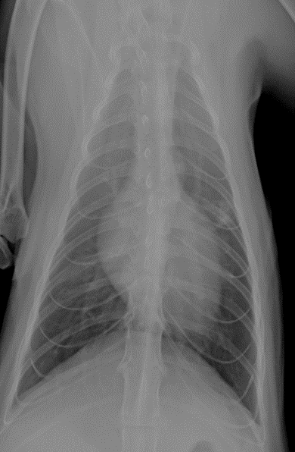
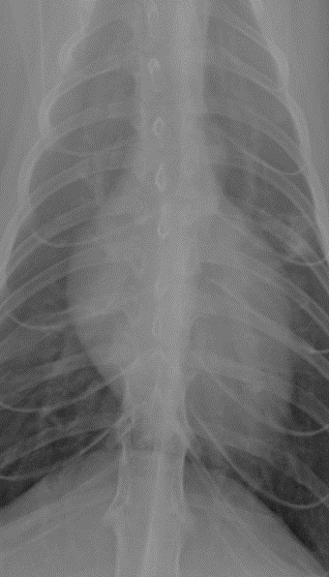
DV projekce
DV (VD) projekce
Srdeční apex v mediánní rovině
Ouško levého atria a levé atrium v pozici 1 – 2
Truncus pulmonalis (často nezřetelný)
1
LA
PA
3
3
9
9
LK
PK
6

Slide 65
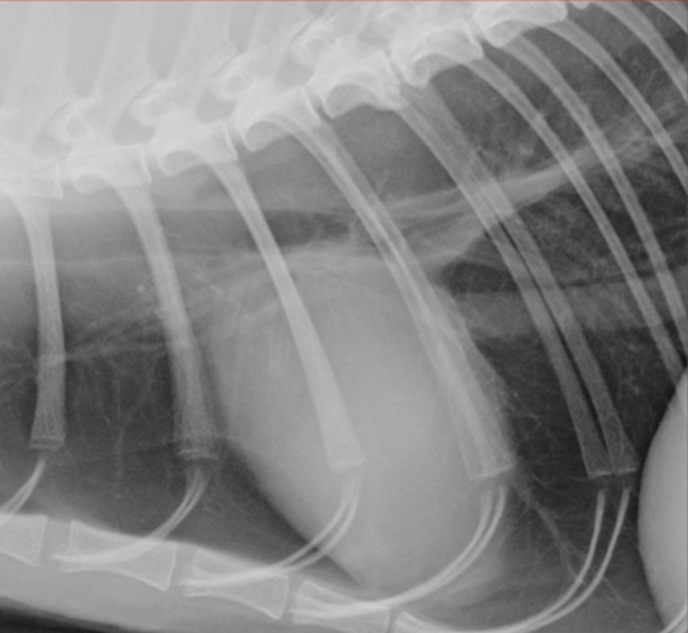
LL dx. projekce
12 – 3 levé atrium
3 – 6 levá komora
6 – 9 pravá komora
9 – 12 pravé atrium, truncus pulmonalis, aortální oblouk
9 – 10 ouško pravého atria, truncus pulmonalis
10 – 1 aortální oblouk
Na nativních snímcích nejsme schopni odlišit srdeční dutiny od stěny srdce!
12
PA
TP
A
LA
9
3
LK
PK
6

Slide 66
Základní anatomie KVS
Aorta, zadní dutá žíla

Slide 67
Aorta
Aortu dělíme na:
ascendentní aorta
aortální oblouk
descendentní aorta
Prominující aortální oblouk u starých koček a psů (záchyt u 28 % koček starších 10 let) – bez klinického významu

Slide 68
Descendentní aorta
LL/VD (DV) projekce
Šířka aorty v LL projekci = výška těla obratle
Šířka aorty se nemění v průběhu hyperhydratace nebo hypovolémie
Výraznější ve VD projekci (a v systole) u psů s hlubokým úzkým hrudníkem

Slide 69
Zadní dutá žíla (VCCd)
Hodnotíme její náplň (průměr)
Průměr fyziologicky ovlivněn fází dýchání (změnou nitrohrudního tlaku)
Hodnocení:
subjektivní:
snížená náplň (hypovolémie)
zvýšená náplň (dilatace)
objektivní:
tři typy měření (v porovnání s okolními strukturami)
fyziologicky do 1,5

Slide 70
Zadní dutá žíla (VCCd)
Dif. dg. snížené náplně VCCd:
hypovolémie (šok/dehydratace/anémie/hypoadrenokorticismus)
tenzní pneumotorax
během anestezie (pacient na ventilaci)

Slide 71
Zadní dutá žíla (VCCd)
Dif. dg. dilatace zadní duté žíly:
pravostranné srdeční selhání
valvulární insuficience (trikuspidální)
srdeční červivost (Dirofilarióza, angiostrongylus)
plicní hypertenze (tromboembolie, chronické onemocnění plic, idiopatická)
onemocnění perikardu
neoplazie (pravého srdce, VCCd)
stenóza VCCd

Slide 72
Rtg. interpretace KVS

Slide 73
Rtg. interpretace KVS
Srdeční siluetu nelze hodnotit izolovaně!!!
Nutné zohlednit vždy komplexně = v souvislosti s okolními strukturami (zadní dutá žíla, plicní vaskulatura, plicní parenchym, pleurální prostor)
Posuzujeme:
změny velikosti srdeční siluety
změny tvaru srdeční siluety
příznaky levostranného srdečního selhání
příznaky pravostranného srdeční selhání

Slide 74
Rtg. interpretace KVS
Zvětšení srdeční siluety (= kardiomegalie):
lokalizovaná
generalizovaná (hypertrofie x dilatace srdečních komor)
obecně VHS nad 11 = kardiomegalie (Fe nad 8)
Zmenšení srdeční siluety (= mikrokardie)

Slide 75
Rtg. interpretace KVS
Nedokážeme posoudit:
perikard (malé množství perikardiální efuze)
epikard
myokard
endokard
srdeční dutiny s krví, velké cévy
Všechny tyto struktury mají opacitu měkké tkáně (= tekutiny)!
RTG neodlišitelné!!!

Slide 76
Rtg. interpretace KVS
Další možnosti posouzení KVS:
objektivní hodnocení srdečních dutin a stěny srdce
USG
angiografie

Slide 77
Rtg. interpretace srdeční siluety

Slide 78
Rtg. interpretace srdeční siluety
Normální tvar a velikost srdeční siluety nevylučuje onemocnění srdce!
Normální nález:
endokarditida
Onemocnění spojená s koncentrickou hypertrofií (časné stádium):
aortální stenóza
pulmonální stenóza
hypertrofická kardiomyopatie (hypertyreóza u starých koček)
Srdeční onemocnění spojená s objemovým přetížením a nadměrnou aplikací diuretik

Slide 79
Rtg. interpretace srdeční siluety
Onemocnění myokardu:
akutní myokarditida
neoplazie
toxické kardiomyopatie
Akutní ruptura chordae tendinae
Malé L-P zkraty (ASD, VSD, PDA)
Onemocnění perikardu:
konstriktivní perikarditida
akutní traumatická perikarditida
Arytmie

Slide 80

Zhodnoťte subjektivně velikost srdeční siluety
Zvětšená
Zmenšená
Může se jednat o normální nález, ale pouze u brachycefalického plemene

Slide 81
Rtg. interpretace srdeční siluety
Subjektivní
Objektivní
Na základě zkušeností
Nutné vždy zohlednit s dalšími vyšetřeními
Vertebral Heart Score = VHS index:
význam při opakovaném vyšetření stejného jedince
posouzení progrese kongestivního srdečního selhání
mezidruhové a plemenné rozdíly

Slide 82
Rtg. interpretace srdeční siluety
VHS index – Ca

Slide 83
VHS index – Ca
Hodnotíme vždy z jedné projekce (LL dx.)
Meziplemenné variability
Fyziologické rozmezí 9,7 ± 0,5 (nad 3 měsíce stáří)
Štěňata – fyziologické rozmezí 8,5 – 10,5
Psi v celkové anestezii s manuální insuflací plic mívají VHS index průměrně o 0,3 nižší

Slide 84
VHS index – měření
Provedení měření VHS indexu:
dlouhá osa srdeční – od bifurkace k apexu
krátká osa srdeční – v nejširším místě srdeční siluety (spojnice musí být kolmá k dlouhé ose srdeční)
fyziologicky cca 2/3 kraniálně (pravá komora) a 1/3 kaudálně (levá komora)
neplatí u brachycefalických plemen

Slide 85

VHS index – měření
LL dx. projekce
Dlouhá osa srdeční
Krátká osa srdeční
fyziologicky cca 2/3 kraniálně (pravá komora) a 1/3 kaudálně (levá komora)
neplatí u brachycefalických plemen
2
1
2
1

Slide 86
Meziplemenné variability
Malá a střední plemena
Velká plemena
KKCHS 10,6 ± 0,5
Bostonský teriér 11, ± 1,4
Vipet 11 ± 0,5
Yorkshirský teriér 9,9 ± 0,6
Boxer 11,6 ± 0,8
Dobrman 10,0 ± 0,6
Německý ovčák 9,7 ± 0,7
LR 10,8 ± 0,6

Slide 87

Meziplemenné variability
Hemivertebra – znesnadňují měření VHS indexu (falešně ho zmenšují)
Francouzský buldoček/bostonský teriér/buldok/mops

Slide 88

Meziplemenné variability
Jezevčík – relativně delší těla obratlů = menší VHS index (9,7 ± 0,5)
Malý knírač – menší těla obratlů = větší VHS index

Slide 89
VHS index – Buchanan modifikace
VHS index
Buchanan modifikace
Krátká osa srdeční – spojnice vedená nejširším vyklenutím srdeční siluety a kolmo k dlouhé ose srdeční
Krátká osa srdeční – spojnice vedená nejširším vyklenutím v oblasti levého atria a kolmo k dlouhé ose srdeční

Slide 90


VHS index – Buchanan modifikace
VHS index
Buchanan modifikace

Slide 91


Progrese srdečního onemocnění v průběhu času
Prvotní rtg. snímek – VHS 11
Po 3 letech – VHS 15,3

Slide 92


Mitrální insuficience – vývoj v průběhu času
22. 8. 2007
13. 1. 2009

Slide 93


Mitrální insuficience – vývoj v průběhu času
22. 8. 2007
19. 6. 2012

Slide 94
Rtg. interpretace srdeční siluety
VHS index – Fe

Slide 95
VHS index – Fe
Ideálně hodnotíme vždy z jedné projekce (LL dx.)
Fyziologické rozmezí 7,9 ± 0,5 (7,5 ± 0,3), do 3 měsíců stáří nad 8,5, do 6 měsíců stáří nad 8, v pozdějším věku do 8
Dlouhá srdeční osa – 3,6x sternebrae
Krátká srdeční osa – 2 – 2,5 mezižeberních prostorů, příp. kraniální okraj 5. žebra až kaudální okraj 7. žebra
Alternativní hodnocení VHS indexu z VD projekce – 8,2 ± 0,4 (krátká srdeční osa 3,4 ± 0,25)
Změny související s věkem:
pokles dlouhé osy srdeční (40 %)
prominující aortální oblouk (28 % koček starších 10 let)

Slide 96

VHS index – Fe
LL dx. projekce
Sternální kontakt do 3,6 sternebrae
Dlouhá osa srdeční
Krátká osa srdeční:
2 – 2,5 mezižeberních prostorů
kraniální okraj 5. až kaudální okraj 7. žebra

Slide 97

VHS index – Fe
VD projekce
Fyziologické rozmezí: 8,2 ± 0,4
Krátká osa srdeční: 3,4 ± 0,25

Slide 98
Základní rtg. interpretace onemocnění KVS
Generalizovaná kardiomegalie

Slide 99
Onemocnění srdce – rtg. nález
Objemové přetížení
Tlakové přetížení
= excentrická hypertrofie
Srdeční silueta (myokard) se zvětšuje navenek
Insuficience mitrální/trikuspidální chlopně, dilatační kardiomyopatie, L-P zkraty (PDA)
= koncentrická hypertrofie
Srdeční silueta (myokard) se zvětšuje dovnitř (hůře detekovatelné na nativních snímcích), navenek je zvětšení pozvolné
Dilatace velkých cév a částí srdce s tenkou stěnou
Stenózy (aortální/pulmonální), hypertenze

Slide 100
Generalizovaná kardiomegalie
Fyziologická/arteficiální
Nevýrazná
Normální u trénovaných jedinců
Intraperikardiální nebo mediastinální tuk
Bradykardie (= zvýšená diastolická náplň) – např. sedace
Metabolická onemocnění:
hypertyreóza
hypersomatotropismus
hyperadrenokorticismus
infiltrativní onemocnění – storage disease
Chronická anémie

Slide 101
Generalizovaná kardiomegalie
Hypertrofie x dilatace srdečních dutin
Trikuspidální dysplazie/insuficience
Mitrální dysplazie/insuficience
Dilatační kardiomyopatie (DCM)
L – P zkraty (PDA, VSD)
Dif. dg. generalizované kardiomegalie:
perikardiální efuze
DCM
peritoneoperikardiální hernie

Slide 102
Generalizovaná kardiomegalie
Rtg. příznaky:
prodloužení dlouhé i krátké osy srdeční
kulovitý tvar
zmenšený tracheospinální úhel
zvětšený sternální kontakt

Slide 103
Dilatační kardiomyopatie (DCM)
Velká a gigantická plemena psů, častěji u samců
Rtg. nález:
generalizovaná kardiomegalie
dilatace plicních vén (rtg. známky levostranného selhání)
dilatace zadní duté žíly (rtg. známky pravostranného selhání)
Plemenná predispozice: dobrman, německá doga, novofundlandský pes, irský vlkodav
Dříve detekováno sekundárně jako následek deficitu taurinu v potravě (americký kokršpaněl, ZR, dalmatin)

Slide 104


DCM

Slide 105


DCM

Slide 106


Pravostranná arytmogenní kardiomyopatie boxerů
Plemenná predispozice
Vrozené onemocnění srdeční svaloviny
Často končí kongestivním srdečním selháním
Rtg. nález:
často nevýrazná kardiomegalie
u vážnějších případů známky srdečního selhání

Slide 107
Perikardiální efuze
Rtg. příznaky:
srdeční silueta generalizovaně zvětšená – kulovitého tvaru
prodloužená krátká i dlouhá osa srdeční
velmi ostré ohraničení srdeční siluety
„typický pacient“ s perikardiální efuzí – samec, nad 20 kg, starší 6 let, intolerance zátěže, nechutenství
Doprovázena příznaky srdečního selhání (levostranného/pravostranného, bilaterálního)
Srdeční tamponáda = akutně vzniklá perikardiální efúze → relativně nevýrazné zvětšení srdeční siluety

Slide 108


Perikardiální efuze

Slide 109


Na základě tohoto rtg. snímku …
Mohu potvrdit srdeční tamponádu
Mohu vyloučit srdeční tamponádu
Nemohu vyloučit srdeční tamponádu

Slide 110


Srdeční tamponáda

Slide 111
Základní rtg. interpretace onemocnění KVS
Lokalizovaná kardiomegalie

Slide 112
Rtg. nález
Levostranná kardiomegalie
Pravostranná kardiomegalie
DV projekce:
zvětšení úhlu bifurkace 80 – 90° a více (fyziologicky do 60˚)
úhel bifurkace tvar obráceného písmene „U“
DV projekce:
vyklenutí srdeční siluety v pozici 9 – 11
srdeční apex směřující vlevo
srdeční silueta tvaru „D“
redukce vzdálenosti mezi srdeční siluetou a pravou hrudní stěnou

Slide 113
Rtg. nález
Levostranná kardiomegalie
Pravostranná kardiomegalie
LL projekce:
vyklenutí srdeční siluety v pozici 12 – 2 (3) s dorzální elevací principielního bronchu sin.
prodloužení dlouhé osy srdeční
zmenšený tracheospinální úhel
kaudální okraj srdeční siluety rovného až konkávního tvaru
LL projekce:
průdušnice hákovitě zahnutá
vyklenutí srdeční siluety v pozici 12 – 2 (3)
prodloužená krátká osa srdeční
zvýšený sternální kontakt
elevace srdečního hrotu od sterna

Slide 114
Lokalizovaná kardiomegalie
Oblast srdce | Rtg. senzitivita | Specifita
Hypertrofie levé komory | Nízká | Nízká
Hypertrofie pravé komory | Nízká až střední (podle stupně hypertrofie) | Nízká
Dilatace levé komory | Nízká až vysoká (podle velikosti dilatace) | Nízká
Dilatace pravé komory | Nízká až vysoká (podle velikosti dilatace) | Nízká
Dilatace levého atria | Nízká až vysoká (podle velikosti dilatace) | Vysoká
Dilatace pravého atria | Nízká až střední (podle velikosti dilatace) | Nízká
Thrall 2012, Seminář M+H Vet

Slide 115

Levé atrium
DV projekce
Levé atrium (LA)
Ouško LA v pozici 2:30 – 3
Zvětšení úhlu bifurkace 80 – 90° a více (fyziologicky cca 60°)
Úhel bifurkace tvar obráceného písmene „U“ (kovbojské nohy)

Slide 116

Levé atrium
LL projekce
Vyklenutí srdeční siluety v pozici 12 – 2 (3)
Dorzální elevace levého principielního bronchu

Slide 117

Levá komora
LL projekce
Prodloužení dlouhé srdeční osy
Dorzální elevace trachey
Zmenšený tracheospinální úhel
Kaudální okraj srdeční siluety rovného až konkávního tvaru

Slide 118
Levostranná kardiomegalie – Dif. dg.
Levé atrium
Levá komora
Mitrální insuficience
Kardiomyopatie
Hypertyreóza (Fe)
Hypertenze
Vrozená onemocnění srdce (PDA, valvulární dysplazie)
Mitrální insuficience
Kardiomyopatie
Hypertyreóza (Fe)
Systémová hypertenze
Vrozená onemocnění srdce (PDA, aortální stenóza)
Chronická anémie
Chronické onemocnění ledvin

Slide 119

Pravé atrium, pravá komora
VD/(DV) projekce
Pravé atrium:
vyklenutí srdeční siluety v pozici 9 – 11
Pravá komora:
srdeční apex směřující vlevo
srdeční silueta tvaru reverzního „D“

Slide 120

Pravé atrium, pravá komora
DV projekce
Srdeční apex směřující vlevo
Srdeční silueta tvaru invertovaného písmene „D“
Redukce vzdálenosti mezi srdeční siluetou a pravou hrudní stěnou

Slide 121

Pravé atrium
LL projekce
Trachea hákovitě zahnutá
Mírné prodloužení kraniokaudální osy v úrovni atrií
Mírné vyklenutí srdeční siluety v pozici 10 – 11

Slide 122

Pravá komora
LL projekce
Prodloužená krátká osa srdeční
Zvýšený sternální kontakt (fyziologické rozmezí do 2,5 – 3,5 sternebrae)
Elevace srdečního hrotu od sterna

Slide 123

Truncus pulmonalis, pravá komora
DV projekce
Truncus pulmonalis:
prominující v pozici 1 – 2
Pravá komora:
tvar „reverzního D“

Slide 124

Truncus pulmonalis, pravá komora
LL projekce
Truncus pulmonalis:
prominující v pozici 10 – 1 (viditelný při větším zvětšení)
Pravá komora:
zvýšený sternální kontakt
prodloužená krátká osa srdeční

Slide 125
Pravostranná kardiomegalie – Dif. dg.
Pravé atrium
Pravá komora
Trikuspidální insuficience
Kardiomyopatie
Cor pulmonale
Vrozená onemocnění srdce (pulmonální stenóza, dysplazie/stenóza trikuspidální chlopně…)
Trikuspidální insuficience
Onemocnění myokardu (DCM, sekundárně k levostrannému selhání)
Cor pulmonale
Vrozená onemocnění srdce (pulmonální stenóza, PDA…)
Insuficience pulmonálních chlopní

Slide 126


Levostranná kardiomegalie
DV
LL dx.

Slide 127


Pravostranná kardiomegalie
DV
LL dx.

Slide 128
Cor pulmonale
Sekundárně pravostranné zvětšení srdeční siluety vlivem zvýšeného plicního tlaku
Může skončit až pravostranným srdečním selháním
Dif. dg.:
plicní červivost – dirofilarióza, angiostrongylóza
primární plicní hypertenze
plicní tromboembolie
chronické obstrukční onemocnění plic (COPD)
chronické obstrukce dýchacích cest (brachycefalici)
fibróza plic, obezita

Slide 129


Cor pulmonale

Slide 130

Aortální oblouk
DV projekce
Patologické zvětšení – prominující aortální oblouk v pozici 11 – 1 (11 – aortální stenóza, 1 – PDA)
Aortální oblouk
Descendentní aorta
11
1

Slide 131

Aortální oblouk – Ca
LL dx.
Prominující aortální oblouk
Dif. dg.:
geriatrický pacient
aortální stenóza
PDA, PRAA
vrozená hypotyreóza

Slide 132

Aortální oblouk – Fe
LL dx.
Prominující aortální oblouk
Dif. dg.:
geriatrický pacient
hypertyreóza
poststenotická dilatace aorty

Slide 133

Aortální oblouk
Imitace zvětšení aortálního oblouku:
brachycefalická plemena (variabilita normálního nálezu)
geriatričtí pacienti
dilatace pravého atria
neoplazie srdeční báze
masa v kraniálním mediastinu

Slide 134


Kalcifikace odstupu aorty
LL dx.
Náhodný nález bez klinického významu
Dif. dg.:
lymfom
hyperadrenokorticismus
renální selhání
zánět
idiopaticky

Slide 135

Na základě tohoto rtg. snímku…
Mohu vyloučit nedomykavost mitrální chlopně
Nemohu vyloučit nedomykavost mitrální chlopně
Mohu potvrdit nedomykavost mitrální chlopně

Slide 136
Mitrální insuficience
Rtg. příznaky (levostranná kardiomegalie):
zvětšení levého atria a levé komory
dilatace plicních vén
kardiogenní edém plic
Starší jedinci malých plemen psů – myxomatózní degenerace
Mitrální dysplazie (kongenitální vada) – NO, doga, bulteriér, ZR

Slide 137

Mitrální insuficience
Levé atrium
Ouško levého atria v pozici 2:30 – 3
Dilatace ouška levého atria je výraznější v systole komor

Slide 138

Mitrální insuficience
Objemové přetížení levého atria a levé komory
Vyklenutí ouška levého atria v pozici 2:30 – 3
Efekt masy levého atria v oblasti bifurkace
Ohraničení levé komory

Slide 139

Mitrální insuficience
Vyklenutí srdeční siluety v pozici 12 – 2 (3)
Dorzální elevace levého principielního bronchu
Prodloužení dlouhé osy srdeční
Zmenšený tracheospinální úhel
Kaudální okraj srdeční siluety rovného až konkávního tvaru

Slide 140

Mitrální insuficience
Objemové přetížení levého atria a levé komory
Dilatace levého atria – vyklenutí srdeční siluety v pozici 12 – 3
Dorzální elevace a komprese levého principielního bronchu

Slide 141


Mitrální insuficience
Komprese principielního bronchu
Komprese principielního bronchu

Slide 142
Trikuspidální insuficience
+ pulmonální stenóza
Dysplazie trikuspidální chlopně
Plemenná predispozice: LR
Rtg. příznaky (pravostranné kardiomegalie):
zvýšený sternální kontakt, prodloužená krátká osa srdeční
srdeční silueta tvaru reverzního „D“
zkrácená vzdálenost mezi srdeční siluetou a pravou hrudní stěnou
snížená náplň plicních cév

Slide 143

Trikuspidální insuficience
Zvětšení pravého atria:
vyklenutí srdeční siluety v pozici 9 – 11
elevace srdečního apexu vlevo
srdeční silueta tvaru reverzního „D“
zkrácená vzdálenost mezi srdeční siluetou a pravou hrudní stěnou

Slide 144

Trikuspidální insuficience
Zvětšení pravého atria:
hákovitě zahnutá průdušnice
Zvětšení pravé komory:
zvýšený sternální kontakt
prodloužená krátká osa srdeční
snížená náplň plicních cév

Slide 145
Základní rtg. interpretace onemocnění KVS
Mikrokardie

Slide 146
Mikrokardie
= srdeční silueta generalizovaně zmenšená
Dif. dg.:
hypovolémie (šok/dehydratace/krvácení)
hypoadrenokorticismus
Imitace mikrokardie:
vyhublý jedinec
psi s hlubokým úzkým hrudníkem
hyperventilace plic

Slide 147

Mikrokardie
Rtg. nález:
úzká srdeční silueta
snížený sternální kontakt
krátká srdeční osa
snížená náplň plicních cév a zadní duté žíly
plíce snížené opacity
více plicního pole mezi srdcem a bránicí

Slide 148
Základní rtg. interpretace onemocnění KVS
Srdeční selhání

Slide 149
Rtg. příznaky srdečního selhání
Levostranné
Pravostranné
Dilatace plicních vén
Kardiogenní edém plic:
intersticiální plicní edém
alveolární plicní edém
Dilatace zadní duté žíly
Snížená náplň plicních cév
Pleurální efuze
Peritoneální efuze

Slide 150

Rtg. příznaky srdečního selhání
DV projekce
Levostranné srdeční selhání
Kardiogenní edém plic – nestrukturální intersticiální až alveolární plicní vzor s negativním bronchogramem perihilárně a v kaudálních plicních lalocích
Ca – symetrická distribuce
Fe – asymetrická distribuce

Slide 151

Rtg. příznaky srdečního selhání
LL dx.
Levostranné srdeční selhání
dilatace plicních vén
prominující levé atrium
kardiogenní edém plic

Slide 152
Levostranné srdeční selhání
Dif. dg.:
dysplazie/insuficience mitrálních chlopní
kardiomyopatie
hypertyreóza (zejm. Fe)
systémová hypertenze
vrozená onemocnění srdce (PDA, aortální stenóza, VSD)
onemocnění aortálních chlopní
onemocnění myokardu

Slide 153


Rtg. příznaky srdečního selhání
LL dx.
Pravostranné srdeční selhání
Ztráta detailu v dutině břišní – peritoneální efuze – rtg. nález:
malé množství (fokální ztráta detailu)
větší množství (generalizovaná ztráta detailu)

Slide 154

Rtg. příznaky srdečního selhání
LL dx.
Pravostranné srdeční selhání
Dilatace zadní duté žíly
3 typy měření k určení míry dilatace zadní duté žíly (CdVC) vůči okolním strukturám:
CdVC x Ao >1,5
CdVC x obratel >1,3
CdVC x 4. žebro > 3,5

Slide 155
Pravostranné srdeční selhání
Dif. dg.:
sekundárně k levostrannému srdečnímu selhání
onemocnění perikardu
srdeční červivost
dysplazie/insuficience trikuspidálních chlopní
kardiomyopatie
plicní tromboembolie
pulmonální stenóza

Slide 156
Základní rtg. interpretace onemocnění KVS
Kongenitální onemocnění srdce

Slide 157
Kongenitální onemocnění srdce
Primárně tlakové přetížení
Primárně objemové přetížení
Aortální stenóza
Pulmonální stenóza
(Cor triatriatum dexter)
L – P zkraty
PDA, VSD, AP okénko, ASD
Dysplazie mitrální chlopně
Dysplazie trikuspidální chlopně

Slide 158
Aortální stenóza
= tlakové přetížení levé komory
Rtg. příznaky:
v prvním roce života často rtg. normální nález
zvětšení aortálního oblouku (poststenotická dilatace)
zvětšení levé komory (koncentrická hypertrofie)
plicní vaskulatura beze změn
Plemenná predispozice: GSD, novofundlandský pes, boxer, zlatý retrívr, rotvajler

Slide 159


Aortální stenóza

Slide 160


Aortální stenóza
V pozdějším stádiu může být doprovázena mitrální insuficiencí → rtg. známky objemového přetížení levé komory (excentrická hypertrofie)

Slide 161
Pulmonální stenóza
= tlakové přetížení pravé komory
Rtg. příznaky:
prominující truncus pulmonalis
zvětšení pravé komory
plicní cévy zúžené (nebo normální)
Plemenná predispozice: bígl, buldok, samojed, mastif, boxer

Slide 162


Pulmonální stenóza

Slide 163
Kongenitální L – P zkraty
Atriální septální defekt
Ventrikulární septální defekt
Atrioventrikulární septální defekt (endocardial cushion defekt)
Patentní ductus arteriosus (PDA)
Aortopulmonální okno
Součást kombinované vady – např. Fallotova tetralogie

Slide 164

Kongenitální L – P zkraty
150/80
Tlak systola/diastola
Klinický význam:
lokalizace (tlakový gradient)
velikost zkratu
L – P x P – L zkrat
doba trvání
25/10
10/2
5/1
150/5
25/2

Slide 165
Atriální septální defekt (ASD)
Tři typy:
ostium secundum (v úrovni foramen ovale)
ostium primum (v úrovni atrioventrikulárních chlopní)
sinus venosus (v úrovni pulmonálních vén a levého atria)
Perzistující foramen ovale
Plemenná predispozice: boxer, bobtail, samojed, kočky

Slide 166
ASD – tok krve
Levé atrium
Pravé atrium
Pravá komora
Pulmonální artérie
Plicní vaskulatura

Slide 167


Atriální septální defekt (ASD)

Slide 168
Ventrikulární septální defekt (VSD)
Čtyři typy:
perimembranózní (nejčastější) – levý výtokový trakt, proximálně od aortální chlopně
supracristální – pravý výtokový trakt, proximálně od pulmonální chlopně, kombinovaný s aortální insuficiencí
muskulární – v muskulární části septa
vstupní (inlet) – pod úrovní mitrální a trikuspidální chlopně (v pars membranacea)
Plemenná predispozice: buldok, bígl, NO, mastif, sibiřský husky

Slide 169
VSD – tok krve
Levá komora
Pravá komora
Pulmonální artérie (truncus pulmonalis)
Plicní vaskulatura
Levé atrium

Slide 170
PDA (L – P zkrat)
Nejčastější vrozené onemocnění u psů (incidence 11 – 32 %)
Perzistující ductus arteriosus – fyziologicky uzávěr ductus arteriosus do 1. týdne věku
Rtg. příznaky:
zvětšení proximální části descendentní aorty
zvětšení pulmonálních artérií
zvětšení levého atria a ouška levého atria
dilatace plicních cév (kardiogenní edém)
Plemenná predispozice: pudl, kolie, NO, šeltie, Keeshond, irský setr

Slide 171
PDA – tok krve
Descendentní aorta
Plicní vaskulatura
Levé atrium
Levá komora
Aorta
Pulmonální artérie

Slide 172


PDA (L – P zkrat)

Slide 173



PDA (L – P zkrat)

Slide 174
Aortopulmonální okno
Spojení mezi aortou a truncus pulmonalis (nebo pravé pulmonální vény)
Součástí kombinovaných vad srdce (aortální stenóza, dysplazie pulmonální chlopně, insuficience mitrální chlopně)

Slide 175


Aortopulmonální okno

Slide 176


Aortopulmonální okno – vývoj v průběhu času
22. 7. 2008
19. 6. 2009

Slide 177

Aortopulmonální okno – vývoj v průběhu času
22. 7. 2008
22. 10. 2011

Slide 178
Peritoneoperikardiální hernie
Vrozená
Komunikace mezi perikardem a peritoneální dutinou
Často opacita plynu v perikardu (střevní kličky)
Generalizovaně zvětšená srdeční silueta
Zvýšený kontakt mezi srdeční siluetou a bránicí

Slide 179


Peritoneoperikardiální hernie

Slide 180
Základní rtg. interpretace onemocnění KVS
Kardiomyopatie Fe

Slide 181
Kardiomyopatie koček
Hypertrofická kardiomyopatie (HCM)
Hypertrofická obstrukční kardiomyopatie
Restriktivní kardiomyopatie
Dilatační kardiomyopatie (dnes vzácné)

Slide 182


Kardiomyopatie koček

Slide 183
Hypertrofická kardiomyopatie (HCM)
Idiopatická
Sekundárně jako následek hypertyreózy (geriatrické kočky)
Rtg. příznaky:
dilatace atrií
tvar valentýnského srdce
pravostranné srdeční selhání – dilatace zadní duté žíly
pleurální efuze (častý příznak HCM u koček)

Slide 184

HCM
DV projekce
Tvar „valentýnského srdce“
Srdeční apex směřující vpravo

Slide 185


HCM
LL dx.
Široká srdeční báze – dilatace atrií (dominantně levé atrium)
Pravostranné srdeční selhání – dilatace zadní duté žíly

Slide 186


HCM – pleurální efuze

Slide 187
Restriktivní kardiomyopatie
Primární onemocnění postihující stěnu srdečních komor
Méně častá
Neznámé etiologie
Rtg. nález:
mírná kardiomegalie
dilatace levého atria
trojúhelníkový nebo valentýnský tvar srdeční siluety
může vést k srdečnímu selhání

Slide 188
Dilatační kardiomyopatie
Dnes vzácná – v dřívějších dobách z nedostatku taurinu
Rtg. nález:
srdeční silueta zvětšená, kulovitého tvaru
může dominovat zvětšení levého atria
může vést k pravostrannému/levostrannému srdečnímu selhání
Dif. dg. DCM:
perikardiální efuze
peritoneoperikardiální hernie
vrozená srdeční onemocnění, endokarditida

Slide 189


Dilatační kardiomyopatie (Fe)

Slide 190
Základní rtg. interpretace onemocnění KVS
Neoplazie srdce

Slide 191
Neoplazie srdce
Myokard:
primární neoplazie (hemangiosarkom, lymfom – zejm. Fe)
metastáze (adenokarcinom mléčné žlázy, melanom)
benigní neoplazie (fibrom, myxom, rhabdomyom)
Srdeční báze:
chemodektom – nejčastější (brachycefalická plemena)
lymfom
ektopická tkáň štítné žlázy
ektopická tkáň příštítných tělísek

Slide 192
Neoplazie myokardu
Nejčastější: hemangiosarkom (Ca), lymfom (Fe)
Rtg. nález:
variabilní zvětšení srdeční siluety (mimo tumory uvnitř srdečních dutin)
perikardiální efuze
mohou vést k levostrannému/pravostrannému srdečnímu selhání
možná detekce metastáz do plic
abdominální organomegalie
peritoneální efuze (hemabdomen)

Slide 193
Chemodektom
Většinou benigní, pomalu rostoucí a pomalu metastazující
Častá přítomnost perikardiální efuze – může vést až k pravostrannému srdečnímu selhání a srdeční tamponádě
U starších jedinců (cca 10 let), samci, případně kastrované feny
Rtg. příznaky:
obvykle žádné
masa opacity měkké tkáně na srdeční bázi
elevace terminálního úseku průdušnice
perikardiální efuze
možná detekce pulmonálních metastáz

Slide 194


Chemodektom

